Slide 1

Outline
Hanging Product Store
Supervisor: Kiều Trọng Khánh
Team Member:
Nguyễn Huy Hoàng
Quản Tiến Dân
Huỳnh Công Đức

Slide 2
Outline
Outline
Current Situation And Scenario Problem
Our Solution
Demonstration
Advantages And Disadvantages
Future Plan
Questions And Answers

Slide 3


Outline
Current Situation
Notes:
Ngày nay, cùng với sự bùng nổ về thời trang và sở thích mua sắm cùng với tâm lí người việt nam rất thích mua hàng hiệu. Tuy nhiên, chỉ sử dụng 1 vài lần rồi cất đi rồi lại tiếp tục mua món khác.

Slide 4
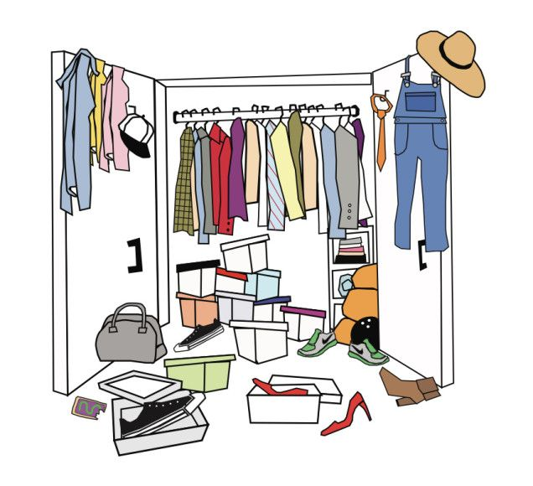

Outline
Current Situation
Save money
How to sell?
Notes:
→Sau 1 thời gian, khi san pham du thua qua nhieu, nhu cầu bán đi để tiết kiệm tiền hoặc để mua những món khác nhưng lai không biêt bán ở đâu và bán cho ai. Vì thế, xuất hiện những hệ thống bán hàng kí gửi.

Slide 5



Outline
Current Situation
Some success consignment’s store
Notes:
Đây là 1 vái hệ thống bán hàng ký gửi thành công ở việt nam và nước ngoài mà nhóm đã nghiên cứu: Trước hết tôi xin trình bày điểm mạnh của những hệ thống đó. Trước hết là hệ thống Therealreal của nước ngoài, điểm mạnh là hỗ trợ phương thức thanh toán trực tuyến và hỗ trợ theo dõi tình trạng sản phẩm kí gửi.

Slide 6
Outline
Current Situation
Other Country
Online Payment Method
Tracking Consignment’s Status
Some success consignment’s store
Notes:
Đây là 1 vái hệ thống bán hàng ký gửi thành công ở việt nam và nước ngoài mà nhóm đã nghiên cứu: Trước hết tôi xin trình bày điểm mạnh của những hệ thống đó. Trước hết là hệ thống Therealreal của nước ngoài, điểm mạnh là hỗ trợ phương thức thanh toán trực tuyến và hỗ trợ theo dõi tình trạng sản phẩm kí gửi.

Slide 7
Outline
Current Situation
In Viet Nam
Online Support Available
Online Payment Method
Some success consignment’s store
Notes:
Tiếp theo là 2 hệ thống ở việt nam là Kho hàng hóa và lala Save and Share, điểm mạnh của 2 thống này là : hỗ trợ phương thức thanh toán trực tuyến cho khách hàng và có tổng đài hỗ trợ trực tuyến.

Slide 8


Outline
Current Situation
Estimate Price
Consignor
Common consigning process
Notes:
Tôi xin trình bày cách thức hoạt động của những hệ thống hiện nay qua sơ đồ sau:
Đầu tiên, khi khách hàng muốn ký gửi 1 sản phẩm, hộ phải tìm kiếm và tự ước lượng giá sản phẩm của mình. Vì những món hàng thời trang sau 1 thời gian, giá biến động rất lớn.

Slide 9

Outline
Current Situation
Estimate Price
Find Store
Consignor
Common consigning process
Notes:
Tiếp theo, họ phải tìm những cửa hàng phù hợp có nhận bán sản phẩm của mình

Slide 10

Outline
Current Situation
Estimate Price
Find Store
Bring Product To Store
Consignor
Common consigning process
Notes:
Sau đó, họ sẽ mang món hàng đến cửa hàng để cửa hàng định giá, rồi mới quyết định có ký gửi hay không.

Slide 11

Outline
Current Situation
Estimate Price
Find Store
Bring Product To Store
Consignor
Negotiate And Decision
Common consigning process

Slide 12






Outline
Current Situation
Handwriting
Store Owner
Common consigned product management
Notes:
Về phía chủ cửa hàng, Ho, quản lí mọi thứ chủ yếu bằng tay thông qua việc ghi vào sổ sách, sau khi bán được món hàng họ sẽ trả tiền lại cho khách hàng và tiếp tục cập nhật lại dữ liệu trong sổ.

Slide 13

Outline
Current Situation
Handwriting
Store Owner
Sell
Common consigned product management
Notes:
Về phía chủ cửa hàng, Ho, quản lí mọi thứ chủ yếu bằng tay thông qua việc ghi vào sổ sách, sau khi bán được món hàng họ sẽ trả tiền lại cho khách hàng và tiếp tục cập nhật lại dữ liệu trong sổ.

Slide 14
Outline
Current Situation
Handwriting
Store Owner
Return
Sell
Consignor
Common consigned product management
Notes:
Về phía chủ cửa hàng, Ho, quản lí mọi thứ chủ yếu bằng tay thông qua việc ghi vào sổ sách, sau khi bán được món hàng họ sẽ trả tiền lại cho khách hàng và tiếp tục cập nhật lại dữ liệu trong sổ.

Slide 15
Outline
Scenario Problem
Take too much time to research price
Hard to find store
Consignor
Bring product to store
Notes:
Từ qui trình trên, chúng tôi xin trình bày những vấn đề của những hệ thống hiện tại gặp phải là:
+ Về phía khách hàng ký gửi: Tốn nhiều thời gian và công sức để tìm hiểu và ước lượng giá mong muốn của sản phẩm hiện có của mình và còn phải tìm cửa hàng phù hợp cho sản phẩm của mình.
Tiếp theo, khách hàng phải mang sản phẩm tới cửa hàng để định giá, nếu không chấp nhận giá cửa hàng đề ra, khách hàng lại phải mang sản phẩm về, điều này gây hao tốn rất nhiều thời gian và công sức.

Slide 16




Outline
Scenario Problem
Difficult in storing and managing.
Take times of hand writing.
Store Owner
Can be damaged or lost.
Notes:
Về phía chủ cửa hàng: Vì phải lưu trữ chủ yếu bằng tay nên rất khó trong việc quản lí, tốn thời gian trong việc ghi dữ liệu vào sổ. Có thể bị hư hỏng hoặc bị mất.

Slide 17

Outline
Our Solution
Store Owner
HPS System
Customer
Store Owner
Customer
Web Application
Store Owner
Customer
Notes:
Qua đó, chúng tôi xây dựng hệ thống website cho phép nhiều chủ cửa hàng tham gia kinh doanh bán hàng ký gửi và hướng tới mục tiêu khách hàng ký gửi không phải đi đến cửa hàng và giảm thời gian, công sức để tìm cửa hàng cũng như ước lượng giá sản phẩm.

Slide 18
Outline
Our Solution
Member
0.*
StoreOwner
0.*
Notes:
Để làm được chuyện đó, Đầu tiên chúng tôi xây dựng 2 thực thể Khách hàng và chủ cửa hàng như sau

Slide 19
Outline
Our Solution
Consignment
ProductID
NegotiatedPrice
Member
0.*
StoreOwner
0.*
Notes:
Sau đó chúng tôi nhận thấy cần phải sinh ra thực thể đơn hàng kí gửi để lưu lại thông tin ký gửi

Slide 20
Outline
Our Solution
Consignment
ProductID
NegotiatedPrice
0.*
0.*
1
1
Member
StoreOwner
Notes:
Chúng tôi sẽ thay đổi cách tổ chức dữ liệu lại như sau

Slide 21

Outline
Our Solution
Take too much time to research price and store
HPS System
1. Consign
Consignor
Support Price Suggestion
Notes:
Tiếp theo,Để giai quyết vấn đề khách hàng tốn nhiều thời gian và công sức cho việc ước lượng giá cũng như tìm cửa hàng nhận kí gửi hàng của mình. Khi khách hàng sử hệ thống để ký gửi, hệ thống sẽ cung cấp hỗ trợ đề suất cửa hàng phù hợp cùng với giá đề suất của cửa hàng dựa trên thông tin sản phẩm mà khách hàng nhập vào. Dựa vào đó, khách hàng sẽ đưa ra giá mong muôn của mình.

Slide 22

Outline
Our Solution
Take too much time to research price and store
HPS System
1. Consign
2. Search
+
Consignor
Support Price And Store Suggestion
Notes:
Tiếp theo,Để giai quyết vấn đề khách hàng tốn nhiều thời gian và công sức cho việc ước lượng giá cũng như tìm cửa hàng nhận kí gửi hàng của mình. Khi khách hàng sử hệ thống để ký gửi, hệ thống sẽ cung cấp hỗ trợ đề suất cửa hàng phù hợp cùng với giá đề suất của cửa hàng dựa trên thông tin sản phẩm mà khách hàng nhập vào. Dựa vào đó, khách hàng sẽ đưa ra giá mong muôn của mình.

Slide 23
Outline
Our Solution
Take too much time to research price and store
HPS System
1. Consign
2. Search
+
3. Suggest
Consignor
Support Price And Store Suggestion
Notes:
Tiếp theo,Để giai quyết vấn đề khách hàng tốn nhiều thời gian và công sức cho việc ước lượng giá cũng như tìm cửa hàng nhận kí gửi hàng của mình. Khi khách hàng sử hệ thống để ký gửi, hệ thống sẽ cung cấp hỗ trợ đề suất cửa hàng phù hợp cùng với giá đề suất của cửa hàng dựa trên thông tin sản phẩm mà khách hàng nhập vào. Dựa vào đó, khách hàng sẽ đưa ra giá mong muôn của mình.

Slide 24

Outline
Our Solution
Take too much time to research price and store
Desire Price
HPS System
1. Consign
2. Search
4. Enter
+
3. Suggest
Consignor
Support Price And Store Suggestion
Notes:
Tiếp theo,Để giai quyết vấn đề khách hàng tốn nhiều thời gian và công sức cho việc ước lượng giá cũng như tìm cửa hàng nhận kí gửi hàng của mình. Khi khách hàng sử hệ thống để ký gửi, hệ thống sẽ cung cấp hỗ trợ đề suất cửa hàng phù hợp cùng với giá đề suất của cửa hàng dựa trên thông tin sản phẩm mà khách hàng nhập vào. Dựa vào đó, khách hàng sẽ đưa ra giá mong muôn của mình.

Slide 25


Outline
Our Solution
Bring product to store
Get
Store Owner
Product
Store Owner Comes And Receives Product
Notes:
Về để giải quyết về vấn đề khách hàng phải mang sản phẩm tới cửa hàng để định giá, hệ thống sẽ hỗ trợ cho chủ cửa hàng 1 ứng dụng android để kiểm tra và đi nhận sản phẩm.

Slide 26
Outline
Our Solution
Bring
To
Consignor
Product
Store Owner
Consignor bring product to Store Owner
Notes:
Ngoài ra, khi khách hàng không muốn cửa hàng đến nhận, vẫn có thể mang hàng đén cửa hàng như những hệ thống bình thường

Slide 27
Outline
Our Solution
HPS System
Consignor
Tracking Product’s Status
Notes:
Ngoài ra, Hệ thống còn cung cấp chức năng để khách hàng có thể theo dõi tình trạng sản phẩm của mình
Cũng như việc hệ thống thông báo qua tin nhắn cho khách hàng.

Slide 28

Outline
Our Solution
HPS System
Tracking
Consignor
Product’s status
Tracking Product’s Status
Notes:
Ngoài ra, Hệ thống còn cung cấp chức năng để khách hàng có thể theo dõi tình trạng sản phẩm của mình
Cũng như việc hệ thống thông báo qua tin nhắn cho khách hàng.

Slide 29
Outline
Our Solution
HPS System
Tracking
Consignor
Product’s status
Notify
Tracking Product’s Status
Notes:
Ngoài ra, Hệ thống còn cung cấp chức năng để khách hàng có thể theo dõi tình trạng sản phẩm của mình
Cũng như việc hệ thống thông báo qua tin nhắn cho khách hàng.

Slide 30
Outline
Our Solution
HPS System
Store Owner
Manage Consignment’s Request And Consigned Product
Notes:
Và để giải quyết vấn đề về quản lí hàng kí gửi, chủ cửa hàng có thể sử dụng hệ thống để quản lí yêu cầu kí gửi và quản lí sản phẩm kí gửi.

Slide 31


Outline
Our Solution
Manage
Consigned Product
HPS System
Store Owner
Manage
Consignment’s request
Manage Consignment’s Request And Consigned Product
Notes:
Và để giải quyết vấn đề về quản lí hàng kí gửi, chủ cửa hàng có thể sử dụng hệ thống để quản lí yêu cầu kí gửi và quản lí sản phẩm kí gửi.

Slide 32
Outline
Our Solution
HPS System
Store Owner
Manage Sale And Online Payment
Notes:
Để hổ trợ đầy đủ hơn cho chủ cửa hàng, hệ thống còn hổ trợ cửa hàng quán lí về việc bán hàng cũng như việc thanh toán lại cho khách hàng ký gửi khi cửa hàng đã bán sản phẩm.

Slide 33


Outline
Our Solution
Manage
Sale
HPS System
Support
Online Payment
Store Owner
Support
Cash Payment
Manage Sale And Online Payment
Notes:
Để hổ trợ đầy đủ hơn cho chủ cửa hàng, hệ thống còn hổ trợ cửa hàng quán lí về việc bán hàng cũng như việc thanh toán lại cho khách hàng ký gửi khi cửa hàng đã bán sản phẩm.

Slide 34
Outline
Our Solution
HPS System
Store Owner
Choose product’s category
Notes:
Mỗi cửa hàng chỉ kinh doanh những loại sản xác định, , hệ thống chúng tôi hỗ trợ cửa hàng chọn loaị sản phẩm muốn kinh doanh, qua đó
sẽ xác định cửa hàng cho khách hàng kí gửi, cũng là tiện cho cửa hàng nhận được những sản phẩm phù hợp

Slide 35
Outline
Our Solution
Consign
HPS System
Notes:
Mỗi cửa hàng chỉ kinh doanh những loại sản xác định, , hệ thống chúng tôi hỗ trợ cửa hàng chọn loaị sản phẩm muốn nhận kí gửi,
để tiện việc xác định đề xuất cửa hàng cho khách hàng kí gửi, cũng là tiện cho cửa hàng được những sản phẩm phù hợp qua đó đề suất cho khách hàng kí gửi.

Slide 36
Outline
Our Solution
Store Owner
Consign
HPS System
Notes:
Mỗi cửa hàng chỉ kinh doanh những loại sản xác định, , hệ thống chúng tôi hỗ trợ cửa hàng chọn loaị sản phẩm muốn nhận kí gửi,
để tiện việc xác định đề xuất cửa hàng cho khách hàng kí gửi, cũng là tiện cho cửa hàng được những sản phẩm phù hợp qua đó đề suất cho khách hàng kí gửi.

Slide 37
Outline
Our Solution
Category
CategoryName
Notes:
Để làm được như vây, đầu tiên nhóm chúng tôi xậy dựng thực thể loại sản phẩm và sản phẩm với mối quan hệ như sau

Slide 38
Outline
Our Solution
Category
CategoryName
1
Product
0.*
Notes:
Để làm được như vây, đầu tiên nhóm chúng tôi xậy dựng thực thể loại sản phẩm và sản phẩm với mối quan hệ như sau,

Slide 39
Outline
Our Solution
Category
CategoryName
StoreOwner
0.*
1
Product
1.*
0.*
Notes:
Sau đó chúng tôi xây dựng mối quan hệ giữa chủ cửa hàng và loại sản phẩm. Như vậy, khi khách hàng kí gửi, hệ thống sẽ dựa vào loại sản phẩm mà khách hàng nhập, sẽ chọn ra những cửa hàng kinh doanh sản phẩm đó thông qua mối quan hệ giữa loại sản phẩm và chủ cửa hàng

Slide 40
Outline
Our Solution
Member
1
Consignment
0.*
StoreOwner
0.*
1
1
0.*
1
1.*
Product
0.*
Category
1
Notes:
Tôi xin tóm lại cách tổ chức dữ liệu mà nãy h chúng tôi trình bày qua sơ đồ sau.

Slide 41
Outline
Consignment’s State
Consignment’s Status |  | Description
Waiting | “Chờ xử lí” | Consignor requests new consignment
Refused | “Từ chối” | Storeowner refuses consignment’s request
Accepted | “Chấp nhận” | Storeowner accepts consignment’s request
Received | “Đã nhận” | Storeowner receives product
Completed | “Hoàn tất” | Storeowner pays for customer
Request Cancel | “Yêu cầu hủy” | Consignor requests cancel consignment
Canceled | “Đã hủy” | Storeowner accepts request cancel
Expired | “Hết hạn” | Consignment is overdue
Notes:
Tiếp theo, Hệ thống của chúng tôi quản lý đơn hàng ký gửi dựa vào trạng thái của chúng, các trạng thái của đơn hàng ký gửi trong hệ thống được mô tả trong bảng sau,

Slide 42




Outline
Consignment’s Process
Accept Request
Receive Product
Expired
3
4.1
2
Refuse Product
3.1
Consignment Status
Waiting
Accepted
Refused
Received
Completed
Expired
Request Consignment
Refuse Request
1
Store Owner
2.1
Consignor
4
Sell Product and Return to Consignor
Notes:
Tiếp theo , toi xin trình bày qui trình biến đổi trạng thái của đơn hàng kí gửi như sau:

Slide 43
Outline
Consignment’s Process
Accept Request
Receive Product
Expired
3
4.1
2
Refuse Product
3.1
Consignment Status
Waiting
Accepted
Refused
Received
Completed
Expired
Request Consignment
Refuse Request
1
Store Owner
2.1
Consignor
Waiting
4
Sell Product and Return to Consignor
Notes:
Tiếp theo , toi xin trình bày qui trình biến đổi trạng thái của đơn hàng kí gửi như sau:

Slide 44
Outline
Consignment’s Process
Accept Request
Receive Product
Expired
3
4.1
Accepted
2
Refuse Product
3.1
Consignment Status
Waiting
Accepted
Refused
Received
Completed
Expired
Request Consignment
Refuse Request
1
Store Owner
2.1
Consignor
Waiting
4
Sell Product and Return to Consignor
Notes:
Tiếp theo , toi xin trình bày qui trình biến đổi trạng thái của đơn hàng kí gửi như sau:

Slide 45
Outline
Consignment’s Process
Accept Request
Receive Product
Expired
3
4.1
Accepted
Received
2
Refuse Product
3.1
Consignment Status
Waiting
Accepted
Refused
Received
Completed
Expired
Request Consignment
Refuse Request
1
Store Owner
2.1
Consignor
Waiting
4
Sell Product and Return to Consignor
Notes:
Tiếp theo , toi xin trình bày qui trình biến đổi trạng thái của đơn hàng kí gửi như sau:

Slide 46
Outline
Consignment’s Process
Accept Request
Receive Product
Expired
3
4.1
Accepted
Received
2
Refuse Product
3.1
Consignment Status
Waiting
Accepted
Refused
Received
Completed
Expired
Request Consignment
Refuse Request
1
Store Owner
2.1
Consignor
Waiting
4
Sell Product and Return to Consignor
Completed
Notes:
Tiếp theo , toi xin trình bày qui trình biến đổi trạng thái của đơn hàng kí gửi như sau:

Slide 47
Outline
Consignment’s Process
Accept Request
Receive Product
Expired
3
4.1
Accepted
Expired
Received
2
Refuse Product
3.1
Consignment Status
Waiting
Accepted
Refused
Received
Completed
Expired
Request Consignment
Refuse Request
1
Store Owner
2.1
Consignor
Waiting
4
Sell Product and Return to Consignor
Notes:
Tiếp theo , toi xin trình bày qui trình biến đổi trạng thái của đơn hàng kí gửi như sau:

Slide 48
Outline
Consignment’s Process
Accept Request
Receive Product
Expired
3
4.1
2
Refuse Product
3.1
Consignment Status
Waiting
Accepted
Refused
Received
Completed
Expired
Request Consignment
Refuse Request
1
Store Owner
2.1
Consignor
Refused
Waiting
4
Sell Product and Return to Consignor
Notes:
Tiếp theo , toi xin trình bày qui trình biến đổi trạng thái của đơn hàng kí gửi như sau:

Slide 49
Outline
Consignment’s Process
Accept Request
Receive Product
Expired
3
4.1
Accepted
2
Refuse Product
3.1
Consignment Status
Waiting
Accepted
Refused
Received
Completed
Expired
Request Consignment
Refuse Request
1
Store Owner
2.1
Consignor
Refused
Waiting
4
Sell Product and Return to Consignor
Notes:
Tiếp theo , toi xin trình bày qui trình biến đổi trạng thái của đơn hàng kí gửi như sau:

Slide 50
Outline
Consignment’s Process
Accept cancel
2
Consignment Status
Received
Request Cancel
Canceled
Request Cancel
Refuse Cancel
1
Store Owner
2.1
Consignor
Received
Cancel Consignment’s Process
Notes:
Ngoài ra, khi chủ cửa hàng từ chối yêu cầu hay từ chối khi đến kiểm tra hàng, trạng thái của đơn hàng sẽ chuyển thành từ chối.

Slide 51
Outline
Consignment’s Process
Accept cancel
2
Consignment Status
Received
Request Cancel
Canceled
Request Cancel
Refuse Cancel
1
Store Owner
2.1
Consignor
Received
Request Cancel
Cancel Consignment’s Process
Notes:
Ngoài ra, khi chủ cửa hàng từ chối yêu cầu hay từ chối khi đến kiểm tra hàng, trạng thái của đơn hàng sẽ chuyển thành từ chối.

Slide 52
Outline
Consignment’s Process
Accept cancel
Canceled
Consignment Status
Received
Request Cancel
Canceled
2
Request Cancel
Refuse Cancel
1
Store Owner
2.1
Consignor
Received
Request Cancel
Cancel Consignment’s Process
Notes:
Ngoài ra, khi chủ cửa hàng từ chối yêu cầu hay từ chối khi đến kiểm tra hàng, trạng thái của đơn hàng sẽ chuyển thành từ chối.

Slide 53
Outline
Consignment’s Process
Accept cancel
2
Consignment Status
Received
Request Cancel
Canceled
Request Cancel
Refuse Cancel
1
Store Owner
2.1
Consignor
Request Cancel
Received
Received
Cancel Consignment’s Process
Notes:
Ngoài ra, khi chủ cửa hàng từ chối yêu cầu hay từ chối khi đến kiểm tra hàng, trạng thái của đơn hàng sẽ chuyển thành từ chối.

Slide 54
Outline
Consignment’s Process
Refuse Extend
3
Overdue 30 days on web
2
Consignment Status
Expired
Received
Completed
Accept Extend With New Price
Request Extend Direct
1
Store Owner
2.1
Consignor
Expired
Extend Consignment’s Process
Notes:
Vì giá sản phẩm thời trang là biến đổi liên tục nên đơn hàng chỉ có giá trị trong 30 ngày, sau 30 ngày, nếu khách hàng muốn kí gửi tiếp thì phải đàm phán với chủ cửa hàng giá thỏa thuận mới

Slide 55
Outline
Consignment’s Process
Refuse Extend
3
Overdue 30 days on web
Expired
2
Consignment Status
Expired
Received
Completed
Accept Extend With New Price
Request Extend Direct
1
Store Owner
2.1
Consignor
Expired
Extend Consignment’s Process
Notes:
Vì giá sản phẩm thời trang là biến đổi liên tục nên đơn hàng chỉ có giá trị trong 30 ngày, sau 30 ngày, nếu khách hàng muốn kí gửi tiếp thì phải đàm phán với chủ cửa hàng giá thỏa thuận mới

Slide 56
Outline
Consignment’s Process
Refuse Extend
3
Overdue 30 days on web
Expired
Complete
2
Consignment Status
Expired
Received
Completed
Accept Extend With New Price
Request Extend Direct
1
Store Owner
2.1
Consignor
Expired
Extend Consignment’s Process
Notes:
Ngoài ra, khi chủ cửa hàng từ chối yêu cầu hay từ chối khi đến kiểm tra hàng, trạng thái của đơn hàng sẽ chuyển thành từ chối.

Slide 57
Outline
Consignment’s Process
Refuse Extend
3
Overdue 30 days on web
2
Consignment Status
Expired
Received
Completed
Accept Extend With New Price
Request Extend Direct
1
Store Owner
2.1
Consignor
Expired
Received
Extend Consignment’s Process
Notes:
Ngoài ra, khi chủ cửa hàng từ chối yêu cầu hay từ chối khi đến kiểm tra hàng, trạng thái của đơn hàng sẽ chuyển thành từ chối.

Slide 58
Outline
Price & Store Suggestion
Consignor
Has
1
Product Name
Brand
Category

Slide 59
Outline
Price & Store Suggestion
Consignor
Has
1
Product Serial Number
Category

Slide 60
Outline
Price & Store Suggestion
Consignor
Has
1
Consign
HPS System
2
Product Name : A
Brand : B
Category : C

Slide 61

Outline
Price & Store Suggestion
Consignor
Has
1
Consign
HPS System
2
Product Name : A
Brand : B
Category : C

Slide 62
Outline
Price & Store Suggestion
Consignor
Has
1
Consign
HPS System
Search
2
3
Product Name : A
Brand : B
Category : C

Slide 63
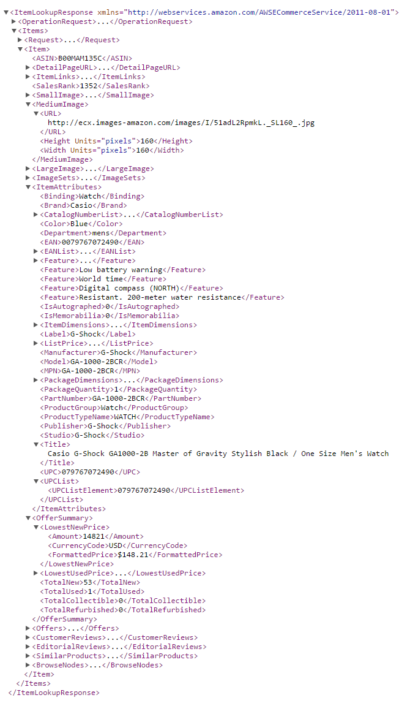
Outline
Price & Store Suggestion
Sample XML Response

Slide 64
Outline
Price & Store Suggestion
Product Name : A
Brand : B
Category : C
Attribute | Value
Category | C
Sample XML Response

Slide 65
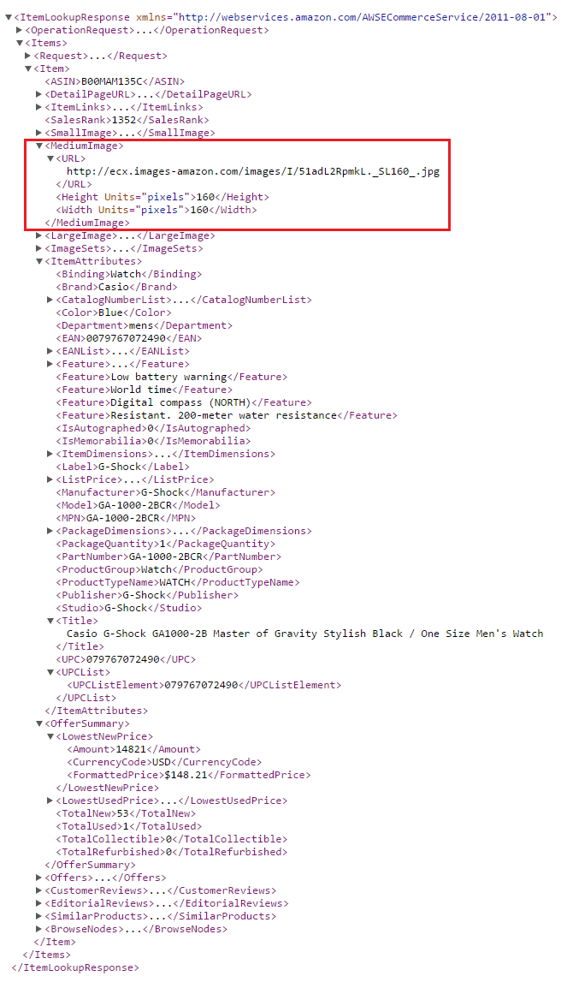
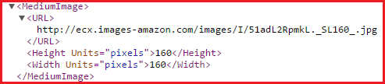
Outline
Price & Store Suggestion
Sample XML Response

Slide 66
Outline
Price & Store Suggestion
Attribute | Value
Category | C
Product Image | http://ecx.images-amazon.com/images/I/51adL2RpmkL._SL160_.jsp
Sample XML Response
Product

Slide 67
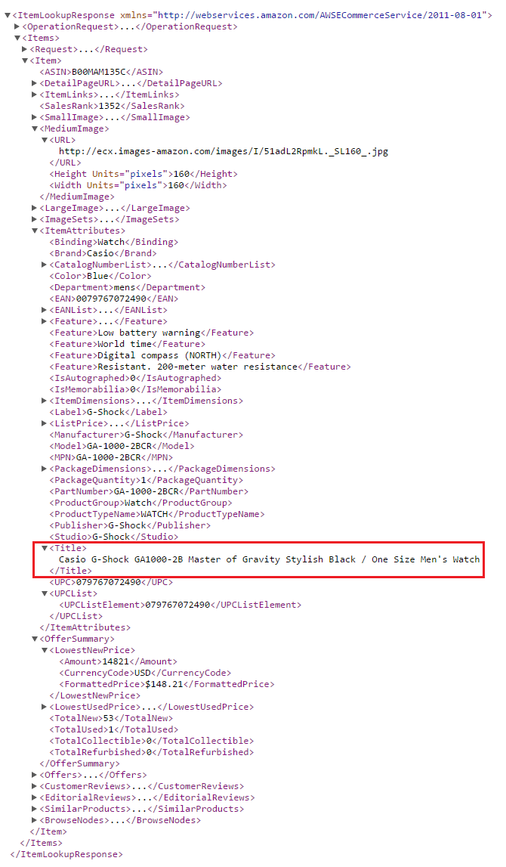
Outline
Price & Store Suggestion
Attribute | Value
Category | C
Product Image | http://ecx.images-amazon.com/images/I/51adL2RpmkL._SL160_.jsp
Product Name | Casio G-Shock GA1000-2B Master of Gravity Stylish Black / One Size Men’s One
Sample XML Response
Product

Slide 68
Outline
Price & Store Suggestion
Attribute | Value
Category | C
Product Image | http://ecx.images-amazon.com/images/I/51adL2RpmkL._SL160_.jsp
Product Name | Casio G-Shock GA1000-2B Master of Gravity Stylish Black / One Size Men’s One
Sample XML Response
Product

Slide 69
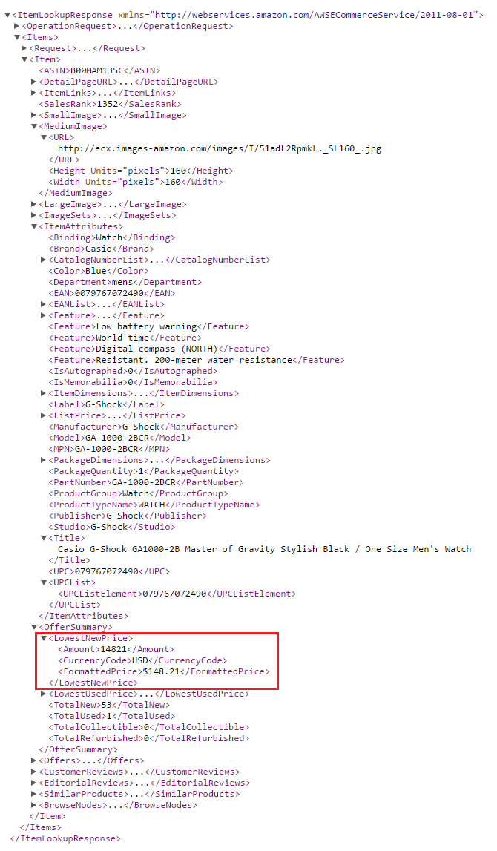

Outline
Price & Store Suggestion
Attribute | Value
Category | C
Product Image | http://ecx.images-amazon.com/images/I/51adL2RpmkL._SL160_.jsp
Product Name | Casio G-Shock GA1000-2B Master of Gravity Stylish Black / One Size Men’s One
Sample XML Response
Product

Slide 70
Outline
Price & Store Suggestion
Attribute | Value
Category | C
Product Image | http://ecx.images-amazon.com/images/I/51adL2RpmkL._SL160_.jsp
Product Name | Casio G-Shock GA1000-2B Master of Gravity Stylish Black / One Size Men’s One
Product Price | $148.21
Sample XML Response
Product

Slide 71
Outline
Price & Store Suggestion
4
Return
Consignor
Has
1
Consign
HPS System
Search
2
3

Slide 72
Outline
Price & Store Suggestion
Consignment
0.*
StoreOwner
1
1
0.*
Product
Attribute | Value
Category | C
Product Image | http://ecx.images-amazon.com/images/I/51adL2RpmkL._SL160_.jsp
Product Name | Casio G-Shock GA1000-2B Master of Gravity Stylish Black / One Size Men’s One
Product Price | $148.21
1.*
1
Product
0.*
Category
1
….
….
….
….

Slide 73
Outline
Price & Store Suggestion
Attribute | Value
Category | C
Product Image | http://ecx.images-amazon.com/images/I/51adL2RpmkL._SL160_.jsp
Product Name | Casio G-Shock GA1000-2B Master of Gravity Stylish Black / One Size Men’s One
Product Price | $148.21
Store | Formula
Store 1 | 10
Store 2 | 12
Store 3 | 15
Store
Product

Slide 74
Outline
Price & Store Suggestion
Attribute | Value
Category | C
Product Image | http://ecx.images-amazon.com/images/I/51adL2RpmkL._SL160_.jsp
Product Name | Casio G-Shock GA1000-2B Master of Gravity Stylish Black / One Size Men’s One
Product Price | $148.21
Store | Formula
Store 1 | 10
Store 2 | 12
Store 3 | 15
+
Store
Product

Slide 75
Outline
Price & Store Suggestion
Attribute | Value
Category | C
Product Image | http://ecx.images-amazon.com/images/I/51adL2RpmkL._SL160_.jsp
Product Name | Casio G-Shock GA1000-2B Master of Gravity Stylish Black / One Size Men’s One
Product Price | $148.21
Store | Formula
Store 1 | 10
Store 2 | 12
Store 3 | 15
+
Store
Product
Suggested Price = Product Price * 60% * (1 ± Formula/100)

Slide 76
Outline
Price & Store Suggestion
Attribute | Value
Category | C
Product Image | http://ecx.images-amazon.com/images/I/51adL2RpmkL._SL160_.jsp
Product Name | Casio G-Shock GA1000-2B Master of Gravity Stylish Black / One Size Men’s One
Product Price | $148.21
Store | Formula
Store 1 | 10
Store 2 | 12
Store 3 | 15
Store | MinPrice | MaxPrice
Store 1 | $80.03 | $97.82
Store 2 | $78.25 | $99.61
Store 3 | $75.59 | $102.27
+
=
Store
List of
Store & Price
Product
Suggested Price = Product Price * 60% * (1 ± Formula/100)

Slide 77
Outline
Price & Store Suggestion
Product
Product A
Product B
Product C
Product D
Attribute | Value
Category | C
Product Image | http://ecx.images-amazon.com/images/I/51adL2RpmkL._SL160_.jsp
Product Name | Casio G-Shock GA1000-2B Master of Gravity Stylish Black / One Size Men’s One
Product Price | $148.21
+
Store | MinPrice | MaxPrice
Store 1 | $80.03 | $97.82
Store 2 | $78.25 | $99.61
Store 3 | $75.59 | $102.27
List of Product
Product A
List of store & price
for Product A

Slide 78
Outline
Price & Store Suggestion
Return
4
Return
5
Consignor
Has
1
Consign
HPS System
Search
2
3

Slide 79
Outline
Price & Store Suggestion
Consignor
Choose Product & Store
HPS System
6

Slide 80
Outline
Price & Store Suggestion
Consignor
Choose Product & Store
HPS System
6
7
Enter Desire Price

Slide 81
Outline
Price & Store Suggestion
Notify
8.2
Consignor
Choose Product & Store
HPS System
Send Request
6
8.1
Store Owner
7
Enter Price

Slide 82
Outline
Price & Store Suggestion
Demonstration 1:
An has a Casio Gshock GA 1000-2B watch and want to consign.

Slide 83
Outline
Price & Store Suggestion
Demonstration 1:
An has a Casio Gshock GA 1000-2B watch and want to consign.
Enter data
HPS System
An
Consignment Status : N/A

Slide 84

Outline
Price & Store Suggestion
Price & Store Suggestion
Demonstration 1:
An has a Casio Gshock GA 1000-2B watch and want to consign.
Enter data
HPS System
Choose
An
Consignment Status : N/A

Slide 85

Outline
Price & Store Suggestion
Price & Store Suggestion
Demonstration 1:
An has a Casio Gshock GA 1000-2B watch and want to consign.
Enter data
HPS System
Choose
Choose
An
Store Owner 1
Consignment Status : N/A

Slide 86

Outline
Price & Store Suggestion
Price & Store Suggestion
Demonstration 1:
An has a Casio Gshock GA 1000-2B watch and want to consign.
Enter data
HPS System
Choose
Choose
Enter
An
Store Owner 1
Consignment Status : N/A

Slide 87
Outline
Price & Store Suggestion
Price & Store Suggestion
Demonstration 1:
An has a Casio Gshock GA 1000-2B watch and want to consign.
Enter data
HPS System
Choose
Choose
Enter
An
Store Owner 1
Consignment Status : N/A → Waiting

Slide 88
Outline
Price & Store Suggestion
Demonstration 1:
Binh has a Casio watch with serial number: 079767960599 and want to consign.

Slide 89
Outline
Price & Store Suggestion
Demonstration 1:
Binh has a Casio watch with serial number: 079767960599 and want to consign.
Enter data
HPS System
Binh
Consignment Status : N/A

Slide 90
Outline
Price & Store Suggestion
Demonstration 1:
Binh has a Casio watch with serial number: 079767960599 and want to consign.
Enter data
HPS System
Choose store
Binh
Store Owner 1
Consignment Status : N/A

Slide 91
Outline
Price & Store Suggestion
Demonstration 1:
Binh has a Casio watch with serial number: 079767960599 and want to consign.
Enter data
HPS System
Choose store
Enter
Binh
Store Owner 1
Consignment Status : N/A

Slide 92
Outline
Price & Store Suggestion
Demonstration 1:
Binh has a Casio watch with serial number: 079767960599 and want to consign.
Enter data
HPS System
Choose store
Enter
Binh
Store Owner 1
Consignment Status : N/A → Waiting

Slide 93
Outline
Manage Request
Accept Request
Store Owner
Refuse Request
Consignment Status
Waiting
Accepted
Refused

Slide 94
Outline
Manage Request
Accept Request
Review
Store Owner
1
Waiting
Refuse Request
Consignment Status
Waiting
Accepted
Refused

Slide 95
Outline
Manage Request
Accept Request
Notify
2. Accepted
3
Accepted
Consignor
Review
Store Owner
1
Waiting
Refuse Request
Consignment Status
Waiting
Accepted
Refused

Slide 96
Outline
Manage Request
Accept Request
Review
Store Owner
1
Waiting
Refuse Request
Consignment Status
Waiting
Accepted
Refused

Slide 97
Outline
Manage Request
Accept Request
Review
Store Owner
1
Waiting
Refuse Request
Consignment Status
Waiting
Accepted
Refused
2
Notify
3
Consignor
Refused

Slide 98
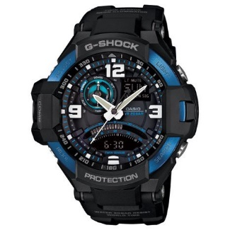
Outline
Manage Request
Demonstration 2:
Accept request
Casio Gshock Ga 1000-2b
Store Owner 1

Slide 99
Outline
Manage Request
Demonstration 2:
Accept request
Casio Gshock Ga 1000-2b
Notify
Store Owner 1
Consignor
Consignment Status : Waiting → Accepted

Slide 100
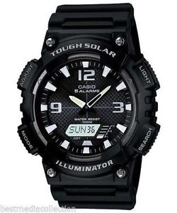
Outline
Manage Request
Demonstration 2:
Refuse request
Store Owner 1
Serial number: 079767960599

Slide 101
Outline
Manage Request
Demonstration 2:
Notify
Consignor
Refuse request
Store Owner 1
Serial number: 079767960599
Consignment Status : Waiting → Refused

Slide 102

Outline
Receive Product
Receive Product
Product
Store Owner
Refuse Product
Consignment Status
Accepted
Received
Refused
Notes:
Tiếp theo tôi xin trình bày chức năng nhận hàng bằng ứng dụng điện thoại của chủ cửa hàng. Tôi xin mô tả tổng quát trạng thái đơn hàng qua qui trình sau

Slide 103
Outline
Receive Product
Receive Product
Product
1
Store Owner
Accepted
Refuse Product
Consignment Status
Accepted
Received
Refused
Notes:
Chủ cửa hàng chỉ có thể nhận hàng khi trạng thái đơn hàng là chấp nhân

Slide 104
Outline
Receive Product
Receive Product
2
Product
1
Received
Store Owner
Accepted
Refuse Product
Consignment Status
Accepted
Received
Refused
Notes:
Sau khi nhận hàng thì trạng thái đơn hàng sẽ là đã nhận

Slide 105
Outline
Receive Product
Receive Product
Product
1
Store Owner
Accepted
Refuse Product
Consignment Status
Accepted
Received
Refused
Notes:
Hoặc từ chối thì trạng thái đơn hàng sẽ chuyển thành từ chối

Slide 106
Outline
Receive Product
Receive Product
1
Store Owner
Accepted
2.1
Consignment Status
Accepted
Received
Refused
Refuse Product
Refused
Notes:
Hoặc từ chối thì trạng thái đơn hàng sẽ chuyển thành từ chối

Slide 107




Outline
Receive Product
Internet Connection
Store Owner
Receive Product
No Internet Connection
Store Owner
Receive Product
Notes:
Chúng tôi đặt ra 2 trường hợp khi chủ cửa hàng sử dụng ứng dụng điện thoại đi nhận hàng là trường hợp có kết nối mạng và trường hợp không có kết nối mạng
Đầu tiên là trường hợp có kết nối mạng

Slide 108
Outline
Receive Product
Receive Product
Store Owner
Product
Internet Connection
Notes:
Đầu tiên là trường hợp có kết nối mạng

Slide 109


Outline
Receive Product
Receive Product
Store Owner
Product
Internet Connection
Notes:
Khi chủ cửa hàng nhận hàng thì ứng dụng sẽ gửi dữ liệu về hệ thống đồng thời lưu trữ lại dữ liệu trong thiết bị với trạng thái là đã được chuyển

Slide 110

Outline
Receive Product
Receive Product
Store Owner
Product
Send Data
Server
Internet Connection
Notes:
Khi chủ cửa hàng nhận hàng thì ứng dụng sẽ gửi dữ liệu về hệ thống đồng thời lưu trữ lại dữ liệu trong thiết bị với trạng thái là đã được chuyển

Slide 111

Outline
Receive Product
Product
Status | Committed
Store Data
Receive Product
Store Owner
Product
Send Data
Local DB
Server
Internet Connection
Notes:
Khi chủ cửa hàng nhận hàng thì ứng dụng sẽ gửi dữ liệu về hệ thống đồng thời lưu trữ lại dữ liệu trong điện thoại với trạng thái là đã được chuyển

Slide 112
Outline
Receive Product
Receive Product
Store Owner
Product
No Internet Connection
Notes:
Tiếp theo với trường hợp không có kết nối mạng,

Slide 113
Outline
Receive Product
Store Owner
Receive Product
Product
No Internet Connection
Notes:
Khi chủ cửa hàng nhận hàng, vì không thể kết nối được đến hệ thống nên dữ liệu sẽ được lưu trữ trong thiết bị với trạng thái là chưa được chuyển và sẽ tự đồng bộ hóa khi có kết nối mạng.
Sau khi chuyển dữ liệu về hệ thống dữ liệu trong thiết bị sẽ được cập nhật trạng thái là đã được chuyển

Slide 114
Outline
Receive Product
Product
Status | NotCommit
Store Data
Store Owner
Receive Product
Local DB
Product
No Internet Connection
Notes:
Khi chủ cửa hàng nhận hàng, vì không thể kết nối được đến hệ thống nên dữ liệu sẽ được lưu trữ trong thiết bị với trạng thái là chưa được chuyển và sẽ tự đồng bộ hóa khi có kết nối mạng.
Sau khi chuyển dữ liệu về hệ thống dữ liệu trong thiết bị sẽ được cập nhật trạng thái là đã được chuyển

Slide 115
Outline
Receive Product
Product
Status | NotCommit
Store Data
Store Owner
Receive Product
Local DB
Product
Synchronize
No Internet Connection
Server
Notes:
Khi chủ cửa hàng nhận hàng, vì không thể kết nối được đến hệ thống nên dữ liệu sẽ được lưu trữ trong thiết bị với trạng thái là chưa được chuyển và sẽ tự đồng bộ hóa khi có kết nối mạng.
Sau khi chuyển dữ liệu về hệ thống dữ liệu trong thiết bị sẽ được cập nhật trạng thái là đã được chuyển

Slide 116
Outline
Receive Product
Product
Status | Committed
Store Data
Store Owner
Receive Product
Local DB
Product
Synchronize
No Internet Connection
Server
Notes:
Khi chủ cửa hàng nhận hàng, vì không thể kết nối được đến hệ thống nên dữ liệu sẽ được lưu trữ trong thiết bị với trạng thái là chưa được chuyển và sẽ tự đồng bộ hóa khi có kết nối mạng.
Sau khi chuyển dữ liệu về hệ thống dữ liệu trong thiết bị sẽ được cập nhật trạng thái là đã được chuyển

Slide 117
Outline
Receive Product
Demonstration 3:
23/08/2015
Accepted
Received
Store Owner 1
Casio gshock Ga 1000-2b

Slide 118
Outline
Receive Product
Demonstration 3:
24/08/2015
Accepted
Refused
Store Owner 1

Slide 119
Outline
Manage Product
Product’s Status |  | Description
Not Available | “Không hiện có” | Product is not available
Available | “Chờ duyệt” | Storeowner receive product
OnWeb | “Đang trên web” | Storeowner raise product on web
Ordered | “Đã đặt” | Customer order product
Sold | “Đã bán” | Storeowner sell product
Completed | “Hoàn tất” | Storeowner pays for customer
Notes:
Tôi xin trình bày cơ chế quản lý sản phẩm
Hệ thống chúng tôi cung cấp cho chủ cửa hàng cơ chế quản lý sản phẩm đã nhận dựa trên trạng thái của sản phẩm như sau

Slide 120






Outline
Manage Product
Product’s Status
Not Available
Available
On Web
Ordered
Sold
Completed
Manage
Raise Product On Web
1
2
Store Owner
Product
Return
Return
2.1
3.1
Sell
3
3.2
Manage
Return
Sell
5
4
Consignor
Ordered Product
Received Products Management Process
Notes:
Tôi xin mô tả sự thay đổi trạng thái của sản phẩm trong quá trình quản lý

Slide 121
Outline
Manage Product
Available
Product’s Status
Not Available
Available
On Web
Ordered
Sold
Completed
Manage
Raise Product On Web
1
2
Store Owner
Product
Return
Return
2.1
3.1
Sell
3
3.2
Manage
Return
Sell
5
4
Consignor
Ordered Product
Received Products Management Process
Notes:
Khi sp được nhận về cửa hàng, trạng thái sp sẽ là “Chờ duyệt”

Slide 122
Outline
Manage Product
Available
On Web
Product’s Status
Not Available
Available
On Web
Ordered
Sold
Completed
Manage
Raise Product On Web
1
2
Store Owner
Product
Return
Return
2.1
3.1
Sell
3
3.2
Manage
Return
Sell
5
4
Consignor
Ordered Product
Received Products Management Process
Notes:
Khi chủ cửa hàng duyệt sp lên web, trạng thái sp sẽ là “Trên web”

Slide 123
Outline
Manage Product
Available
On Web
Product’s Status
Not Available
Available
On Web
Ordered
Sold
Completed
Manage
Raise Product On Web
1
2
Store Owner
Product
Return
Return
2.1
Manage
3.1
Sell
3
3.2
Ordered
Return
Sell
5
4
Consignor
Ordered Product
Received Products Management Process
Notes:
Khi sản phẩm trên web được đặt hàng, trạng thái sẽ là “Đã được đặt”

Slide 124
Outline
Manage Product
Available
On Web
Product’s Status
Not Available
Available
On Web
Ordered
Sold
Completed
Manage
Raise Product On Web
1
2
Store Owner
Product
Return
Return
2.1
Manage
3.1
Sell
3
3.2
Ordered
Sold
Return
Sell
5
4
Consignor
Ordered Product
Received Products Management Process
Notes:
Khi chủ cửa hàng bán sp cho người đặt, trạng thái sp sẽ là “Đã bán”

Slide 125
Outline
Manage Product
Available
On Web
Product’s Status
Not Available
Available
On Web
Ordered
Sold
Completed
Manage
Raise Product On Web
1
2
Store Owner
Product
Return
Return
2.1
Manage
Completed
3.1
Sell
3
3.2
Ordered
Sold
Return
Sell
5
4
Consignor
Ordered Product
Received Products Management Process
Notes:
Khi chủ cửa hàng thanh toán tiền cho người ký gửi, trạng thái sp sẽ là “Hoàn tất”

Slide 126
Outline
Manage Product
Available
Product’s Status
Not Available
Available
On Web
Ordered
Sold
Completed
Manage
Raise Product On Web
1
2
Store Owner
Product
Return
Return
2.1
Manage
3.1
Sell
3
3.2
Return
Sell
5
4
Consignor
Ordered Product
Received Products Management Process
Notes:
Ngoài ra,khi trạng thái sp đang là “Chờ duyệt” hay “Trên web”, chủ cửa hàng có thể trả hàng lại cho người ký gửi, và trạng thái sp sẽ là “Không hiện có”

Slide 127
Outline
Manage Product
Available
Product’s Status
Not Available
Available
On Web
Ordered
Sold
Completed
Manage
Raise Product On Web
1
2
Store Owner
Product
Return
Return
2.1
Manage
3.1
Sell
3
3.2
Not Available
Return
Sell
5
4
Consignor
Ordered Product
Received Products Management Process
Notes:
Ngoài ra,khi trạng thái sp đang là “Chờ duyệt” hay “Trên web”, chủ cửa hàng có thể trả hàng lại cho người ký gửi, và trạng thái sp sẽ là “Không hiện có”

Slide 128
Outline
Manage Product
Available
On Web
Product’s Status
Not Available
Available
On Web
Ordered
Sold
Completed
Manage
Raise Product On Web
1
2
Store Owner
Product
Return
Return
2.1
Manage
3.1
Sell
3
3.2
Return
Sell
5
4
Consignor
Ordered Product
Received Products Management Process
Notes:
Ngoài ra,khi trạng thái sp đang là “Chờ duyệt” hay “Trên web”, chủ cửa hàng có thể trả hàng lại cho người ký gửi, và trạng thái sp sẽ là “Không hiện có”

Slide 129
Outline
Manage Product
Available
On Web
Product’s Status
Not Available
Available
On Web
Ordered
Sold
Completed
Manage
Raise Product On Web
1
2
Store Owner
Product
Return
Return
2.1
Manage
3.1
Sell
3
3.2
Not Available
Return
Sell
5
4
Consignor
Ordered Product
Received Products Management Process
Notes:
Ngoài ra,khi trạng thái sp đang là “Chờ duyệt” hay “Trên web”, chủ cửa hàng có thể trả hàng lại cho người ký gửi, và trạng thái sp sẽ là “Không hiện có”

Slide 130
Outline
Manage Product
Available
On Web
Product’s Status
Not Available
Available
On Web
Ordered
Sold
Completed
Manage
Raise Product On Web
1
2
Store Owner
Product
Return
Return
2.1
Manage
3.1
Sell
3
3.2
Return
Sell
5
4
Consignor
Ordered Product
Received Products Management Process
Notes:
Và khi trạng thái sp là “Trên web”, chủ cửa hàng có thể bán hàng trực tiếp cho khách mà không cần qua bước đặt hàng. Trạng thái sp sẽ chuyển thành “Đã bán”

Slide 131
Outline
Manage Product
Available
On Web
Product’s Status
Not Available
Available
On Web
Ordered
Sold
Completed
Manage
Raise Product On Web
1
2
Store Owner
Product
Return
Return
2.1
Manage
3.1
Sell
3
3.2
Sold
Return
Sell
5
4
Consignor
Ordered Product
Received Products Management Process
Notes:
Và khi trạng thái sp là “Trên web”, chủ cửa hàng có thể bán hàng trực tiếp cho khách mà không cần qua bước đặt hàng. Trạng thái sp sẽ chuyển thành “Đã bán”

Slide 132
Outline
Raise On Web
Manage
Raise Product On Web
1
2
Store Owner
Product
Product’s Status
Available
On Web
Raising Product On Web Process
Notes:
Tôi xin trình bày rõ hơn tính năng duyệt sp lên web

Slide 133
Outline
Raise On Web
Available
Manage
Raise Product On Web
1
2
Store Owner
Product
Product’s Status
Available
On Web
Raising Product On Web Process
Notes:
Khi sp được nhận về cửa hàng, trạng thái sp sẽ là “Chờ duyệt”

Slide 134
Outline
Raise On Web
Available
On Web
Manage
Raise Product On Web
1
2
Store Owner
Product
Product’s Status
Available
On Web
Raising Product On Web Process
Notes:
Chủ cửa hàng sẽ duyệt sp lên web để rao bán và trạng thái sẽ là “Trên web”

Slide 135
Outline
Raise On Web
Demonstration 5: Store Owner 1 raises product on web
Raise on web
AVAILABLE
ON WEB
Store Owner 1
Casio Gshock Ga 1000-2b
Notes:
Tôi sẽ demo tính năng này với kịch bản như sau
Tôi sẽ đăng nhập vào hệ thống với tên Store Owner 1 → tôi sẽ duyệt đồng hồ Casio… của bạn An lên web để rao bán → trạng thái của sp sẽ từ “Chờ duyệt” chuyển sang “Trên web”
Tôi xin được demo

Slide 136
Outline
Manage Ordered Product
Manage
Sell
1
2
Store Owner
Ordered Product
Product’s Status
Ordered
Sold
Selling Product Process
Notes:
Tiếp theo tôi xin trình bày tính năng quản lí sp đã nhận

Slide 137
Outline
Manage Ordered Product
Ordered
Manage
Sell
1
2
Store Owner
Ordered Product
Product’s Status
Ordered
Sold
Selling Product Process
Notes:
Khi sp trên web được đặt hàng, trạng thái sp sẽ là “Đã nhận”

Slide 138
Outline
Manage Ordered Product
Ordered
Sold
Manage
Sell
1
2
Store Owner
Ordered Product
Product’s Status
Ordered
Sold
Selling Product Process
Notes:
Chủ cửa hàng sẽ bán sp này cho người đặt hàng và trạng thái sp sẽ là “Đã bán”

Slide 139
Outline
Manage Ordered Product
Demonstration 6: Minh and Thanh Order Product
Order
Minh
ON WEB
ORDERED
Order
Casio Gshock Ga 1000-2b
Thanh
Notes:
Tôi sẽ demo tính năng này với kịch bản như sau
Tôi sẽ vào trang chủ → đặt hàng chiếc đồng hồ Casio… của bạn An dưới tên Minh và Thanh → Trạng thái sp sẽ chuyển từ “Trên web” sang “đã được đặt”

Slide 140
Outline
Manage Ordered Product
Demonstration 6: Store Owner1 sells product to Minh
Sell
ORDERED
Store Owner 1
Minh
Casio Gshock Ga 1000-2b
Notify
SOLD
Thanh
Notes:
Tiếp theo thôi sẽ đăng nhập vào hệ thống dưới tên storeOwner1 → kiểm tra món hàng và gửi giá cho bạn Minh và Thanh
Giả sử bạn Minh tới cửa hàng trước và đồng ý mua hàng → storeOwner1 sẽ bán hàng cho bạn Minh và thông báo cho bạn Thanh sp đã được bán
Trạng thái sp sẽ là “đã bán”
Tôi xin được demo…

Slide 141

Outline
Return Money
Return
To
1
2
Store Owner
Consignor
Product’s Status
Sold
Completed
Returning Money Process
Notes:
Tôi xin trình bày tính năng trả tiền lại cho người ký gửi

Slide 142
Outline
Return Money
Sold
Return
To
1
2
Store Owner
Consignor
Product’s Status
Sold
Completed
Returning Money Process
Notes:
Khi sp đã bán thành công, trạng thái sp sẽ là “Đã bán”

Slide 143
Outline
Return Money
Sold
Completed
Return
To
1
2
Store Owner
Consignor
Product’s Status
Sold
Completed
Returning Money Process
Notes:
Chủ cửa hàng sẽ trả lại tiền bán hàng cho người ký gửi theo giá thỏa thuận. Khi thanh toán xong, trạng thái sp sẽ là “Hoàn tất”

Slide 144
Outline
Return Money
Demonstration 8: Store Owner1 returns money to An
Return
To
SOLD
Store Owner 1
An
COMPLETED
Notes:
Tôi sẽ demo tính năng này với kịch bản như sau\
Khi món hàng casio đã bán thành công → Trạng thái sẽ ở “Đã bán” → StoreOwner1 sẽ trả tiền bán hàng lại cho người ký gửi là An → trạng thái sp sẽ chuyển thành “Hoàn tất”
Tôi xin được demo

Slide 145
Outline
Tracking And Request Cancel
Accept cancel
Return Product
2
Consignment Status
Received
Request Cancel
Canceled
Completed
Request Cancel
Refuse Cancel
1
Store Owner
2.1
Consignor
Received
Cancel Consignment’s Process
Notes:
Tiếp theo tôi xin trình bày lại tính năng hủy ký gửi,
Khi sp được nhận, trạng thái đơn hàng là “Đã nhận”

Slide 146
Outline
Tracking And Request Cancel
Accept cancel
Return Product
2
Consignment Status
Received
Request Cancel
Canceled
Completed
Request Cancel
Refuse Cancel
1
Store Owner
2.1
Consignor
Received
Request Cancel
Cancel Consignment’s Process
Notes:
Người ký gửi sẽ gửi yêu cầu hủy ký gửi cho chủ cửa hàng và trạng thái đơn hàng sẽ là “Đăng ký hủy”

Slide 147
Outline
Tracking And Request Cancel
Accept cancel
Return Product
Canceled
2
Consignment Status
Received
Request Cancel
Canceled
Completed
Request Cancel
Refuse Cancel
1
Store Owner
2.1
Consignor
Received
Request Cancel
Cancel Consignment’s Process
Notes:
Khi chủ cửa hàng đồng ý yêu cầu hủy, trạng thái đơn hàng sẽ là “Chờ nhận”

Slide 148
Outline
Tracking And Request Cancel
Accept cancel
Return Product
Canceled
Completed
2
Consignment Status
Received
Request Cancel
Canceled
Completed
Request Cancel
Refuse Cancel
1
Store Owner
2.1
Consignor
Received
Request Cancel
Cancel Consignment’s Process
Notes:
Và khi người ký gửi đến nhận hàng và trả tiền phạt. Trạng thái đơn hàng là “Hoàn tất”

Slide 149
Outline
Tracking And Request Cancel
Accept cancel
Return Product
2
Consignment Status
Received
Request Cancel
Canceled
Completed
Request Cancel
Refuse Cancel
1
Store Owner
2.1
Consignor
Received
Request Cancel
Cancel Consignment’s Process
Notes:
Ngoài ra, khi chủ cửa hàng từ chối yêu cầu hay từ chối khi đến kiểm tra hàng, trạng thái của đơn hàng sẽ chuyển thành từ chối.

Slide 150
Outline
Tracking And Request Cancel
Accept cancel
Return Product
2
Consignment Status
Received
Request Cancel
Canceled
Completed
Request Cancel
Refuse Cancel
1
Store Owner
2.1
Consignor
Received
Request Cancel
Received
Cancel Consignment’s Process
Notes:
Ngoài ra, khi chủ cửa hàng từ chối yêu cầu hay từ chối khi đến kiểm tra hàng, trạng thái của đơn hàng sẽ chuyển thành từ chối.

Slide 151
Outline
Tracking And Request Cancel
Demonstration 9: Duc cancel consignment and take product.
1. Track and request cancel
Duc
Product
Notes:
Tôi sẽ demo tính năng này vớikịch bản như sau
Khi sp đã được nhận, Đức sẽ gửi y/c hủy ký gửi cho storeowner1 trạng thái đơn hàng sẽ là yêu cầu hủy

Slide 152
Outline
Tracking And Request Cancel
Demonstration 9: Duc cancel consignment and take product.
Store Owner 1
Request Cancel → Canceled → Completed
2. Accept
1. Track and request cancel
3. Return
Duc
Product
Notes:
storeOwner1 sẽ đồng ý yêucầu hủy của Đức và trạng thái sẽ là “Chờ nhận”
Sau khi trả hàng lại cho Đức, trạng thái sp sẽ là “Hoàn tất”
Tôi xin được demo
Tôi xin két thúc phần demo
Tiếp theo bạn Hoàng sẽ tiếp tục phần thuyết trình

Slide 153
Outline
Advantages
Support store and price suggestion for Consignor
Price is always up to date
Support app mobile to check and receive product

Slide 154
Outline
Disadvantages
Only search product from one source (Amazon)
Not support statistics

Slide 155

Outline
Future Plan

Slide 156


Outline
Future Plan
Suggest price from other websites

Slide 157

Outline
Future Plan
Support statistics

Slide 158
Outline
Hanging Product Store
Thank you for your listening !!!

Slide 159
Outline
Hanging Product Store
Q & A

